Slide 1
MASALAH KITA
ORANG BEKERJA DI AUM SESUAI BIDANG ILMU DAN KEAHLIAN
PEGAWAI BERAKHIR MASA KERJANYA MAKSIMAL USIA 58 TAHUN
PASCA PEGAWAI BERAKHIR MASA KERJANYA
TIMBUL KEWAJIBAN BAGI AUM UNTUK MEMBERI PESANGGON & PENGHARGAAN SESUAI KEPMEN NAKER NO. 150/MEN/2000 DAN
UUK NO. 13/2003
SIKAP DAN TINDAKAN AUM & PERSYARIKATAN :
PENYIAPKAN KEUANGAN DAN MEMBAYARKANNYA
MENYIAPKAN KEUANGAN ALAKADARNYA
MENGURUT DADA KARENA BELUM TERALOKASI
UCAPAN TERIMA KASIH MELALUI SERTIFIKAT
JAWABAN DARI KONDISI DIATAS :
Bersama-sama Membangun dan Menyiapkan Keuangan Pada DaPenSyMu Jawa Barat

Slide 2
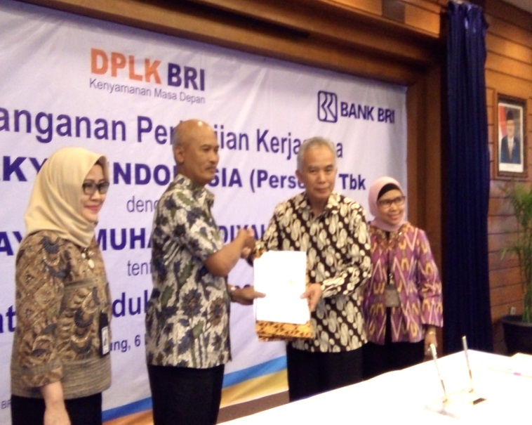
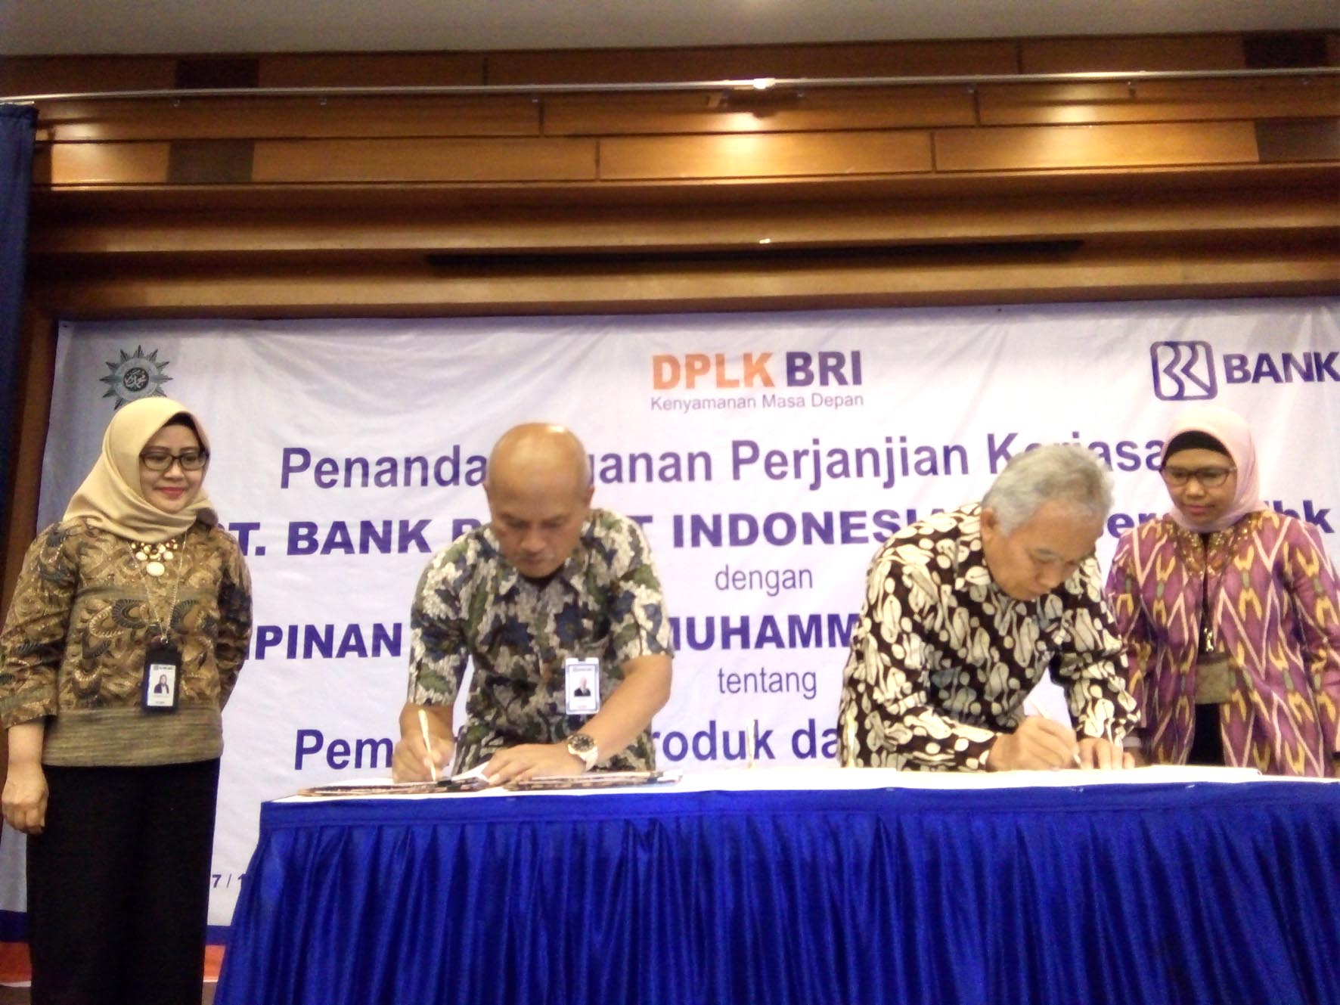
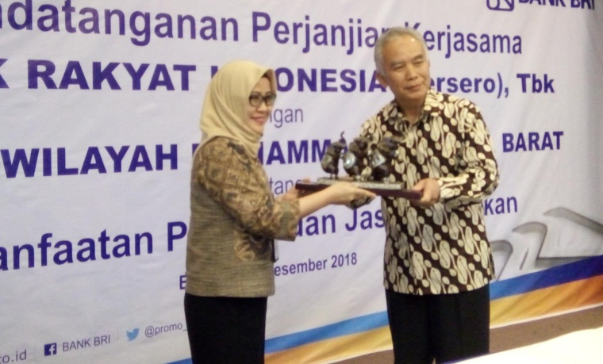
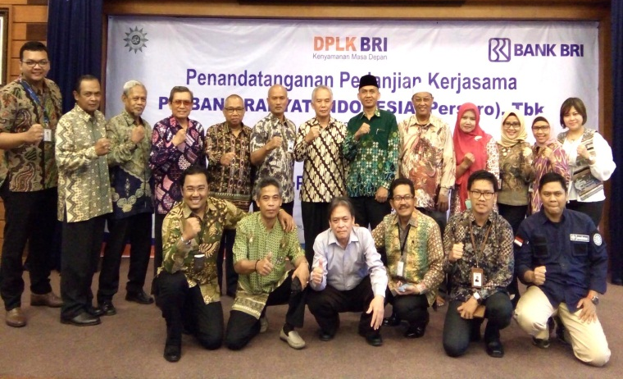
BADAN PENGELOLA AMANAH
DANA PENSIUN PEGAWAI PERSYARIKATAN MUHAMMADIYAH DI JAWA BARAT (DaPenSyMu Jawa Barat)

Slide 3
DASAR PERTIMBANGAN
Lembaga Penyelenggara Dana Pensiun harus PT
Pendirian Lembaga baru dilingkungan PWM Jawa Barat berupa Badan setingkat Majelis / Lembaga dibawah Bendahara sebagai steack holder
Tugas Badan ini mengelola dan mengurus system administrasi Data dan Informasi peserta dan administrasi keuangan, melakukan analisa kelayakan kerjasama pra investasi dana, penetapan instrumen investasi di Bank BRI dan DPLK Bank BRI melalui Hasil Ketetapan Bersama Dewan Pendiri / Pembina, Dewan Pengawas dan Badan Pelaksana serta menguruskan dan membayar klaim pembayaran Manfaat Pensiun kepada Peserta/Pegawai.
Manajemen Pengelolaan Dana bekerjasama dengan Bank BRI dan DPLK Bank BRI mengingat Bank milik Pemerintah, berpengalaman dan jangkauan kantor pelayanan sampai tingkat kecamatan, sehingga memudahkan penyetoran iuran dan keterjaminan kelangsungan program tanpa batas waktu.

Slide 4
Badan Pengelola Amanah DaPenSyMu Jabar
1. Dewan Pendiri / Pembina
1. Pimpinan Persyarikatan Muhammadiyah Jawa Barat.
2. Perwakilan organisasi pegawai Persyarikatan Muhammadiyah / AUM Jawa Barat.
2. Dewan Pengawas & Syariah
1. Pimpinan Persyarikatan Muhammadiyah Jawa Barat.
2. Perwakilan organisasi pegawai Persyarikatan Muhammadiyah / AUM Jawa Barat yang memiliki pengetahuan, pengalaman dalam pengelolaan Keuangan dan Investasi serta pengadministrasi Dana Pensiun.
3. Anggota Muhammadiyah, yang memiliki pengetahuan, pengalaman dalam pengelolaan Keuangan dan Investasi serta pengadministrasi Dana Pensiun
3. Badan Pelaksana
1. Anggota Muhammadiyah, memiliki akhlak dan moral yang baik
2. Memiliki pengetahuan dan atau pengalaman dalam pengelolaan Keuangan dan Investasi serta pengadministrasiannya.
3. Memiliki pengalaman dan keahlian teknis dalam Operasional System Informasi dan Olah Data Administrasi Manajemen Dana Pensiun.
4. Ditunjuk dan diberhentikan oleh Dewan Pendiri / Pembina melalui Surat Keputusan.

Slide 5
Fungsi DaPenSyMu Jabar
a
Tabungan Masa Depan Pegawai
b
Penghargaan Persyarikatan atas Dedikasi Pegawai
c
Ta’awun (saling membantu) antara Pegawai dan Persyarikatan serta AUM
d
Takaful (saling menjamin) di antara AUM

Slide 6
Norma DaPenSyMu Jabar
a
Manfaat pensiun tercatat atas nama peserta, berdasar pada pengelolaan iuran Peserta dan Iuran AUM / PDM / PCM
b
Uang manfaat pensiun bagi peserta setelah usia 57 tahun dan yang meninggal / cacat sebelum masa pensiun diberikan penuh.
c
Uang manfaat pensiun bagi peserta yang berhenti sebelum mancapai masa kepesertaan 10 tahun, dioptimalkan investasinya hingga mencapai 10 Tahun kepesertaan
d
Pensiun setelah 10 tahun masa kepesertaan, nilai manfaat pensiun didasarkan pada akumulasi iuran dan masa investasi serta iuran AUM / PDM / PCM sebagai bentuk penghargaan
e
Pembayaran manfaat pensiun ditujukan kepada peserta / ahli waris peserta yang tercantum dalam data ahli waris

Slide 7
KEPESERTAAN
1. Peserta
Seluruh Pegawai Persyarikatan Muhammadiyah se Jawa Barat. (termasuk kepesertaan Anggota Muhammadiyah secara perseorangan dan Pimpinan Pesyarikatan PWM, PDM, PCM)
2. Syarat Peserta
Setiap Pegawai yang telah diangkat dan ditetapkan sebagai Pegawai oleh Pimpinan Persyarikatan Muhammadiyah melalui Surat Keputusan.
Setiap Pimpinan yang telah diangkat dan ditetapkan sebagai Pimpinan Persyarikatan Muhammadiyah melalui Surat Keputusan.
Tidak dapat mengundurkan diri atau menuntut haknya dari Dana Pensiun apabila masa kepesertaan kurang dari 10 tahun.
Penundukan diri hak atas Dana Pensiun sesuai Peraturan Umum Dana Pensiun yang berlaku di DAPENSIMU. (sesuai masa kepesertaan)

Slide 8
KEWAJIBAN KEPESERTAAN
1. Setiap peserta wajib membayar iuran dari penghasilan dasar setiap bulan sebesar Rp. 55.000 (lima puluh lima ribu rupiah) setiap bulan.
2. Amal Usaha wajib membayar iuran penghargaan minimum sebesar Rp. 33.000 (tiga puluh tiga ribu rupiah) perbulan untuk setiap pegawai.
3. PWM, PDM, PCM wajib membayar iuran kepesertaan pleno pimpinan sebesar Rp. 88.000 (delapan puluh delapan ribu rupiah) perbulan untuk setiap person pimpinan.

Slide 9
IURAN & ALOKASINYA
1. Iuran Peserta Rp. 55.000 perbulan.
Rp. 50.000,- Iuran Simpanan di kelola DPLK BRI
Rp. 2.000,- Administrasi Simpanan Kepesertaan pada DPLK BRI
Rp. 2.000,- Iuran Simpanan Dana Tali Kasih di kelola DaPenSyMu Jabar
Rp. 1.000,- Administrasi Simpanan Kepesertaan pada DaPenSyMu Jabar
2. Iuran AUM / Pemberi Kerja Rp. 33.000 perbulan.
Rp. 30.000,- Iuran AUM / Pemberi Kerja di kelola DaPenSyMu Jabar
Rp. 3.000,- Administrasi Simpanan AUM / Pemberi Kerja pada DaPenSyMu Jabar
3. Iuran disetor ke No. Rekening 0389-01-000845-30-3 Bank BRI Cabang Bandung Martadinata, a.n BAPELA DAPENSYMU JABAR melalui Nomor Rekening BRIVA AUM / PWM-A, PDM-A, PCM-A.

Slide 10
MANAJEMEN IURAN
1. Iuran Peserta Rp. 50.000 oleh DPLK BRI di investasikan ke berbagai instrumen investasi (Deposito, SBI, Obligasi JK, Sukuk, SBN, Obligasi pada korporasi BUMN & Swasta, Reksadana Saham/Saham, DPLK BRI Kombinasi, Deposito Bank Syariah, SBI Syariah, Sukuk JK, Kombinasi antara Efek Pada Pasar Uang Syariah, Surat Utang Syariah /Sukuk, dan Saham/Reksadana Saham Syariah).
2. Iuran Simpanan Dana Tali Kasih Rp. 2.000,- oleh DaPenSyMu di investasikan ke berbagai instrumen investasi BRI.
3. Iuran AUM / Pemberi Kerja Rp. 30.000 oleh DaPenSyMu di investasikan ke berbagai instrumen investasi BRI.
4. Administrasi Kepesertaan Rp. 1.000,- dari Pegawai / Peserta dan Rp. 3.000,- dari AUM / Pemberi Kerja dipergunakan sebagai biaya operasional DaPenSyMu setiap bulan.

Slide 11
MASALAH KETIDAK MUNGKINAN BERGABUNG DI DaPenSyMu
1. Sudah mendaftar di BPJS Ketenagakerjaan.
2. Gaji Pegawai Kecil Non UMR dan banyak potongan.
3. Bayaran Iuran / Gaji berbasis Dana BOS 3 bulan sekali.
4. Ah tidak mungkin karena keuangan AUM kecil.
JAWABANNYA :
1. Ketaatan terhadap Persyarikatan PERLU DIPERTANYAKAN,
a. Coba Hitung dan Buat Perbandingan Jumlah Iuran, Manfaat Pensiun antara BPJS versus DaPenSyMu.
b. Diupayakan ikutserta dalam Dapensymu ini.
2. Upayakan ikutserta pada Iuran AUM saja sebagai Simpanan Penghargaan yang diberikan menjelang Pensiun kepada Pegawai.
- Ikutsertakan pegawai yang mampu dan berminat punya dana Pensiun.
3. Iuran sesuai KONDISI KEUANGAN  Bolong² atau Bayar Double saat cair BOS.
4. Menyetor keuangan sesuai kemampuan AUM agar ada dana yang bisa diharapkan untuk diberikan kepada pegawai yang pensiun.

Slide 12
USIA PENSIUN & PENARIKAN MANFAAT PENSIUN
Usia Pensiun Normal adalah 57 tahun atau tidak bekerja lagi di AUM dengan kepesertaan minimal dan hingga 10 tahun.
Pegawai/peserta yang pensiun dengan kepesertaan kurang dari 10 tahun, manfaat pensiun dapat ditarik setelah optimalisasi investasi dana simpanan mencapai 10 tahun, dengan ketentuan :
1. Pegawai melanjutkan dan menanggung Iuran Peserta dan AUM setiap bulan hingga kepesertaan mencapai 10 tahun.
2. Pegawai tidak melanjutkan Iuran Peserta dan AUM namun hanya menunggu optimalisasi investasi dana simpanan mencapai 10 tahun.

Slide 13
PENDAFTARAN PESERTA PEGAWAI
1. Mengisi dan menyerahkan Formulir Kepesertaan.
2. Melampirkan dokumen pendukung kepesertaan : Copy KTP, NPWP, Copy KK, Pas Photo.
3. Membayar dan menyetorkan iuran ke No. Rekening 0389-01-000845-30-3 Bank BRI Cabang Bandung Martadinata a.n BAPELA DAPENSYMU JABAR, melalui Nomor Rekening BRIVA AUM / PWM-A, PDM-A, PCM-A.
4. Formulir – formulir dapat diunduh di website PWM Jabar di alamat http://jabar.muhammadiyah.or.id, pada menu Hot News Today, menu Download File dan menu Download.

Slide 14
PENDAFTARAN PESERTA
AMAL USAHA
1. Mengisi dan menyerahkan Formulir Kepesertaan Amal Usaha dan List Daftar Peserta Pegawai dengan melampirkan :
- Formulir Kepesertaan Pegawai
- Dokumen pendukung kepesertaan pegawai.
2. Membayar dan menyetorkan iuran Pegawai dan AUM ke No. Rekening 0389-01-000845-30-3 Bank BRI Cabang Bandung Martadinata a.n BAPELA DAPENSYMU JABAR, melalui Nomor Rekening BRIVA AUM / PWM-A, PDM-A, PCM-A.
3. List Daftar Peserta Pegawai bentuk File Excel dikirim ke alamat email : dapensymu.jabar@gmail.com
4. Formulir – formulir dan List Daftar Peserta Pegawai dapat diunduh di website PWM Jabar di alamat http://jabar.muhammadiyah.or.id, pada menu Hot News Today, menu Download File dan menu Download.
5. Formulir – formulir dan List Daftar Peserta dikirim via Pos, Paket atau langsung ke BAPELA Dapensymu Jabar, alamat Sekertariat PW. Muhammadiyah Jawa Barat Jl. Sancang No. 6 Burangrang, Lengkong, Kota Bandung

Slide 15
PENDAFTARAN PESERTA PIMPINAN PWM-A, PDM-A, PCM-A
1. Mengisi dan menyerahkan Formulir Kepesertaan Pimpinan PWM-A, PDM-A, PCM-A dengan melampirkan dokumen pendukung kepesertaan : Copy KTP, NPWP, Copy SK Kepengurusan, Copy KTAM, Copy KK, Pas Photo.
2. Mengisi dan menyerahkan Formulir Kepesertaan Lembaga PWM-A, PDM-A, PCM-A dan List Daftar Peserta Pimpinan, dengan melampirkan dokumen pendukung kepesertaan Pengurus PWM-A, PDM-A, PCM-A.
3. Membayar dan menyetorkan iuran ke No. Rekening 0389-01-000845-30-3 Bank BRI Cabang Bandung Martadinata a.n BAPELA DAPENSYMU JABAR, melalui Nomor Rekening BRIVA AUM / PWM-A, PDM-A, PCM-A.
4. List Daftar Peserta Pimpinan bentuk File Excel dikirim ke alamat email : dapensymu.jabar@gmail.com
5. Formulir – formulir dan List Daftar Peserta Pimpinan dapat diunduh di website PWM Jabar di alamat http://jabar.muhammadiyah.or.id, pada menu Hot News Today, menu Download File dan menu Download.
6. Formulir – formulir dan List Daftar Peserta dikirim via Pos, Paket atau langsung ke BAPELA Dapensymu Jabar, alamat Sekertariat PW. Muhammadiyah Jawa Barat Jl. Sancang No. 6 Burangrang, Lengkong, Kota Bandung

Slide 16
HAK-HAK PESERTA
1. Mendapatkan Nomor Account DPLK dan Kartu Peserta dari DPLK BRI.
2. Nomor Rekening Bank BRI
3. Memperoleh laporan portopolio simpanan pengembangan investasi dari DPLK BRI.
4. Memperoleh informasi real time online perkembangan portofolio investasi dan hasilnya di website dplk.bri.co.id.
5. Mendapatkan Manfaat Pensiun

Slide 17
PROSPEK INVESTASI DPLK BRI
Masa Peserta (tahun) | IURAN Rp. 50.000 PERBULAN |  | IURAN Rp. 100.000 PERBULAN |  | IURAN Rp. 250.000 PERBULAN |  | IURAN Rp. 500.000 PERBULAN
 | DPLK BRI | TABUNGAN | DPLK BRI | TABUNGAN | DPLK BRI | TABUNGAN | DPLK BRI | TABUNGAN
1 | 612 | 527 | 1.224 | 1.053 | 3.096 | 2.869 | 6.218 | 5.895
2 | 1.301 | 1.092 | 2.602 | 2.184 | 6.582 | 5.935 | 13.217 | 12.187
3 | 2.075 | 1.698 | 4.150 | 3.396 | 10.496 | 9.210 | 21.072 | 18.899
4 | 2.942 | 2.348 | 5.883 | 4.695 | 14.876 | 12.704 | 29.865 | 26.053
5 | 3.910 | 3.042 | 7.820 | 6.084 | 19.768 | 16.430 | 39.682 | 33.672
6 | 4.990 | 3.785 | 9.979 | 7.570 | 25.220 | 20.399 | 50.589 | 41.781
7 | 6.191 | 4.579 | 12.381 | 9.157 | 31.281 | 24.626 | 62.143 | 50.408
8 | 7.524 | 5.425 | 15.047 | 10.850 | 38.010 | 29.124 | 74.967 | 59.579
9 | 9.002 | 6.328 | 18.003 | 12.656 | 45.466 | 33.907 | 89.176 | 69.324
10 | 10.637 | 7.290 | 21.274 | 14.580 | 53.530 | 38.990 | 104.896 | 79.673
11 | 12.445 | 8.315 | 24.889 | 16.630 | 62.188 | 44.391 | 122.262 | 90.659
12 | 14.439 | 9.406 | 28.878 | 18.811 | 71.742 | 50.124 | 141.423 | 102.314
13 | 16.638 | 10.565 | 33.275 | 21.130 | 82.271 | 56.209 | 162.537 | 114.675
14 | 19.058 | 11.798 | 38.116 | 23.596 | 93.861 | 62.664 | 185.778 | 127.778
15 | 21.721 | 13.108 | 43.441 | 26.216 | 106.605 | 69.508 | 211.332 | 141.663
16 | 24.646 | 14.499 | 49.291 | 28.997 | 120.605 | 76.763 | 239.403 | 156.371
17 | 27.714 | 15.975 | 55.427 | 31.950 | 135.970 | 84.448 | 270.209 | 171.946
18 | 31.059 | 17.541 | 62.117 | 35.082 | 152.819 | 92.588 | 303.988 | 188.431
19 | 34.725 | 19.202 | 69.449 | 38.403 | 171.280 | 101.205 | 340.977 | 205.877
20 | 38.738 | 20.962 | 77.476 | 41.923 | 191.490 | 110.326 | 381.514 | 224.331
21 | 43.130 | 22.827 | 86.260 | 45.653 | 213.602 | 119.976 | 425.838 | 243.848
22 | 47.932 | 24.802 | 95.864 | 49.604 | 237.776 | 130.183 | 474.295 | 264.483
23 | 53.179 | 26.939 | 106.358 | 53.878 | 264.188 | 140.976 | 527.237 | 286.292
24 | 58.909 | 29.107 | 117.818 | 58.214 | 293.027 | 152.386 | 585.043 | 309.339
25 | 65.163 | 31.450 | 130.325 | 62.899 | 324.500 | 164.445 | 648.123 | 333.687
26 | 71.984 | 33.928 | 143.968 | 67.855 | 358.826 | 177.185 | 716.922 | 359.403
27 | 79.421 | 36.548 | 158.842 | 73.095 | 396.246 | 190.644 | 791.919 | 386.558
28 | 87.525 | 39.318 | 175.049 | 78.635 | 437.017 | 204.857 | 873.632 | 415.227
29 | 96.351 | 42.245 | 192.701 | 84.490 | 481.421 | 219.864 | 962.620 | 445.488
30 | 105.959 | 45.339 | 211.918 | 90.677 | 529.757 | 235.707 | 1.059.489 | 477.423
Dalam Jutaan Rupiah

Slide 18
PENGHARGAAN PERSYARIKATAN
Pasal 8 ayat 2 Qaidah BAPELA Dapensymu Jabar : Besarnya penghargaan dari persyarikatan Muhammadiyah dihitung berdasarkan masa kepesertaan sebagai berikut :
1. Masa kepesertaan 10 - 12 tahun sebesar 6 kali simpanan 3 tahun pertama;
2. Masa kepesertaan 13 - 15 tahun sebesar 8 kali simpanan 3 tahun pertama;
3. Masa kepesertaan 16 - 18 tahun sebesar 10 kali simpanan 3 tahun pertama;
4. Masa kepesertaan 19 - 21 tahun sebesar 12 kali simpanan 3 tahun pertama;
5. Masa kepesertaan 22 - 25 tahun sebesar 15 kali simpanan 3 tahun pertama;
6. Masa kepesertaan 26 - 30 tahun sebesar 18 kali simpanan 3 tahun pertama;
7. Masa kepesertaan 31 - 35 tahun sebesar 22 kali simpanan 3 tahun pertama;

Slide 19
MANFAAT PENSIUN
1. DPLK BRI (MKep 25 th)
Simpanan Peserta Rp. 50.000 x MK + Hasil Investasi = Rp. 65 Jt
2. DaPenSyMu
Dana Tali Kasih Rp. 1.000,- x Jumlah Peserta (7.000) = Rp. 7 Jt
3. DaPenSyMu Rp. 30.000,- Penghargaan Persyarikatan
Masa Kepesertaan x Tarif Ketentuan DaPenSyMu
Ex. MKep 25 th = 15 kali Iuran 3 tahun / UMR Jawa Barat :
15 x 1.800.000 = Rp. 27 Jt
UMR Jawa Barat : 15 x 1.668.400 = Rp. 25 Jt
4. Total Penerimaan Pensiun / Jaminan Hari Tua = Rp. 99 Jt

Slide 20
MEKANISME PENDAFTARAN PADA DAPENSYMU JABAR
DPLK BRI
Pendaftaran Peserta
AUM / PWM, PDM, PCM
KELUAR :
Nomor & Kartu Peserta DPLK BRI Pegawai
Account Kepesertaan Pegawai
Kewajiban Iuran perbulan
3
REKAP DATA :
Peserta Pegawai / Pengurus
Peserta AUM / PWM,
PDM, PCM
2
4
KELUAR :
No. Referensi BRIVA Iuran Per AUM, PWM, PDM, PCM
Jumlah Iuran Pegawai, AUM, PWM, PDM, PCM perbulan
Kartu Layanan Prioritas
7
BAPELA
DaPenSyMu Jabar
11
Bank BRI KC BM
Pendaftaran AUM/ PWM, PDM, PCM
Jumlah Peserta
Kewajiban Iuran
3
8
KONF IURAN
9
5
KONF
TUNGGAKAN
PENGIRIMAN :
Nomor & Kartu Peserta DPLK BRI untuk Pegawai
Account Kepesertaan Pegawai
No. Referensi BRIVA Iuran Per AUM, PWM, PDM, PCM di BRI
Jumlah Iuran dari Pegawai, AUM, PWM, PDM, PCM perbulan
Surat Perintah Membayar Iuran Pegawai, AUM, PWM, PDM, PCM perbulan
1
Rekening 0389-01-000845-30-3 Bank BRI Cabang Bandung Martadinata, a.n BAPELA DAPENSYMU JABAR
PIMPINAN AUM MENGIRIM
FORMULIR PEGAWAI, AUM &
LIST DAFTAR PEGAWAI
MEMBAYAR IURAN / BLN
6
10

Slide 21
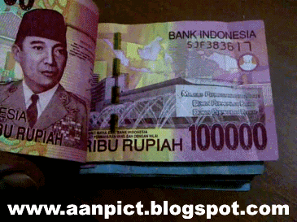
MEKANISME KLAIM DANA PENSIUN
PADA DAPENSYMU JABAR
Validasi Klaim Pensiun Pegawai
Klaim Pensiun Pegawai ke DPLK BRI
Penetapan Besaran Penghargaan
Penetapan Besaran Tali Kasih
Penarikan Dana Penghargaan
DPLK BRI
Validasi Klaim Peserta Pensiun
KELUAR :
Persetujuan Klaim Pensiun Peserta
Pencairan Dana Pensiun Peserta
3
2
4
Konfirm Penarikan Dana
BAPELA
DaPenSyMu Jabar
Bank BRI KC BM
Validasi Penarikan Dana Penghargaan & Tali Kasih
Pencairan Dana
3
KELUAR :
Persetujuan dan Pencairan dana ke Rekening Peserta Pensiun
Pencairan Tunai via DaPenSyMu
5
PEMBERITAHUAN :
Jumlah Manfaat Pensiun Pegawai (Iuran, Investasi, Tali Kasih dan Penghargaan AUM / Persyarikatan.
Pencairan Dana Pensiun Pegawai ke Rekening Peserta / Penyerahan Tunai Dana Pensiun Pegawai ke Peserta di Kantor BAPELA DaPenSyMu
1
MELANGKAH BERSAMA MENUJU MASA DEPAN SEJAHTERA
PIMPINAN AUM MENGIRIM
FORM KLAIM PENSIUN PEGAWAI

Slide 22
TATA KELOLA DANA PENSIUN DAPENSYMU DI DPLK BRI

Slide 23
BADAN PENGELOLA AMANAH
DAPENSYMU JAWA BARAT
Periode 2018 - 2022
DEWAN PENDIRI / PEMBINA :
1. H. Ade Khaerudin, SE (Wakil PWM Jabar)
2. H. Suhada (Wakil AUM UMB)
3. Budi Sadarman, SE (Wakil Pegawai RSMB)
DEWAN PENGAWAS & SYARIAH :
1. Drs. Undang Gartiwa, SE., Ak., M.Ak (Anggota Muhammadiyah)
2. Drs. H. Jamjam Erawan (Wakil PWM Jabar)
3. Dr. Ir. H. Sri Widodo Soedarso, B.M.Eng, MM, DBA (Wakil AUM UMB)
5. Dr. H. Atang Abdul Hakim, M.Ag (Anggota Muhammadiyah)
BADAN PELAKSANA :
a. Ketua : Acep Muharom T. Syamsudin, SH (Wakil Pegawai UMB)
b. Sekertaris : Teguh Mulyadi, S.HI, MH (Wakil Pegawai ABS)
c. Bidang Administrasi Keuangan : Tantri Widyastuti, SE (Wakil PW. Aisyiyah)
d. Bidang Administrasi Kepesertaan,
Data dan Sistem Informasi : Nana Karyana K, SE, M.Kom (Wk. Peg. UMB)
e. Bidang Promosi, Kajian Investasi : Drs. H. Rayasto Santoso (Angt Muhammadiyah)

